Slide 1
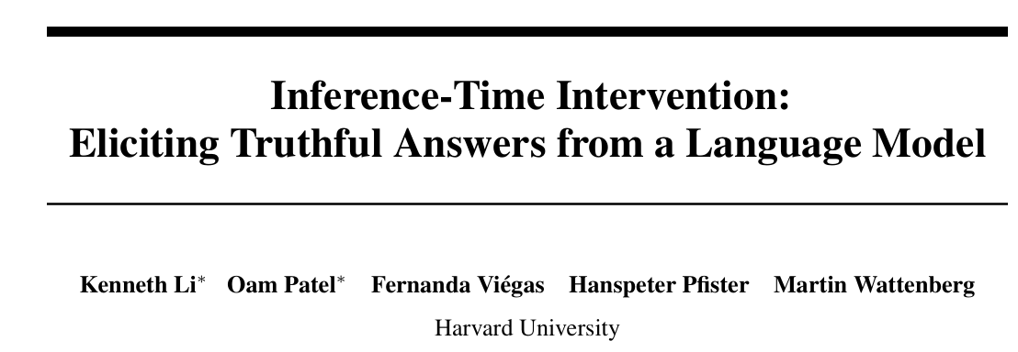
NeurIPS 2023 spotlight 引用277

Slide 2
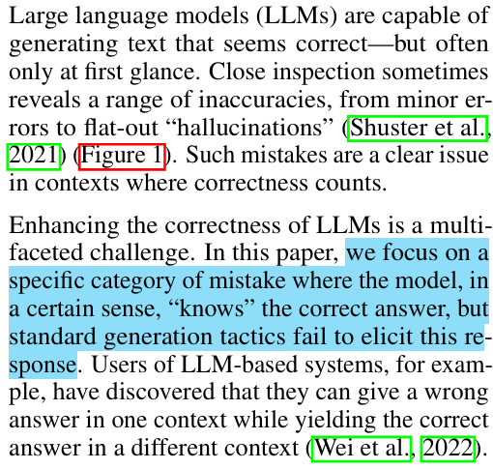
Indeed, evidence from several directions suggests that LLMs sometimes “know” more than they “say”.
一些LLM自我批判、无监督等没有引进额外知识提高真实性的方法结果证明：language models contain latent, interpretable structures related to real-world correctness—structure that may potentially be useful in reducing incorrect answers.
Notes:
例如，在一个问答系统中，当询问 “苹果公司的创始人是谁？”，在某些语境下（如直接询问公司历史相关问题），语言模型可能正确地回答 “史蒂夫・乔布斯”，但在另一种语境下（如在讨论科技行业早期创业者的相关语境下），模型可能会错误地回答其他名字。这种情况就体现了文中所提到的模型在不同语境下的回答不一致性的问题

Slide 3
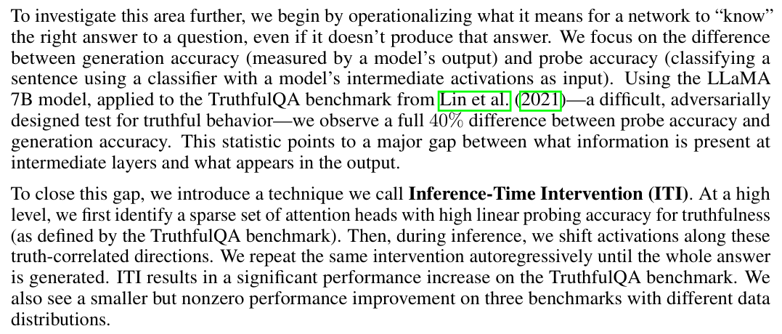

Slide 4
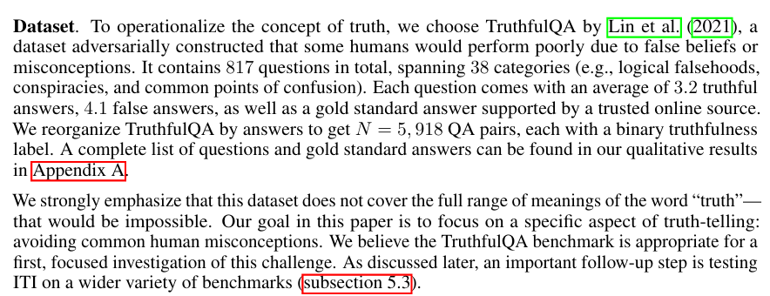
Setup：
Notes:
总共包含 817 个问题，涵盖 38 个类别（例如，逻辑谬误、阴谋论和常见的混淆点）。每个问题平均有 3.2 个真实答案、4.1 个错误答案，以及一个由可信在线来源支持的标准答案。

Slide 5
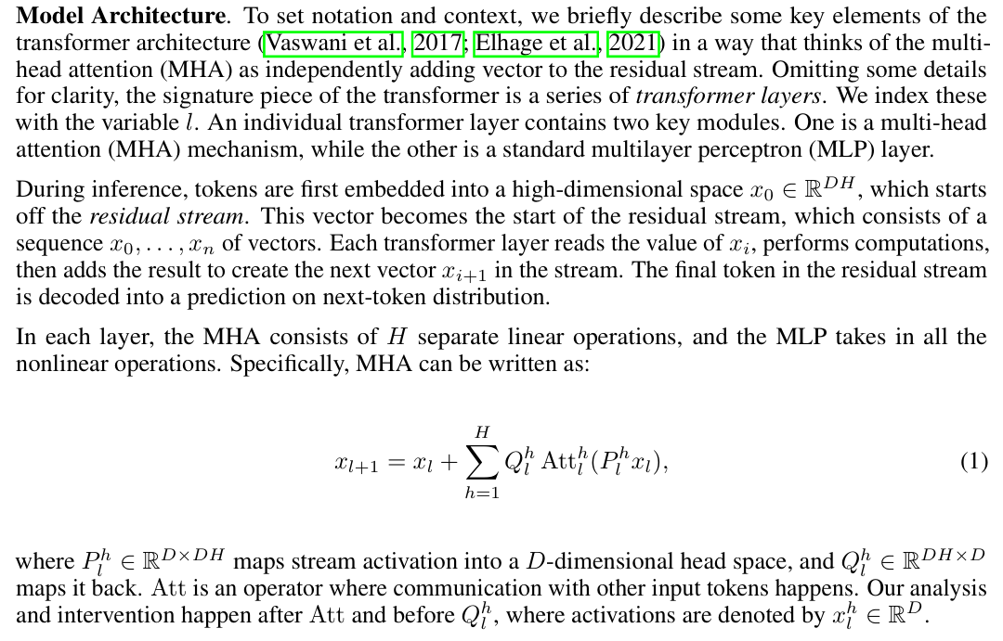
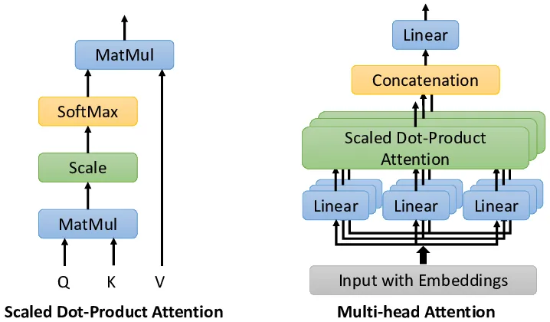
Setup：
Notes:
Transformer 由多个 Transformer 层组成，文中用变量l对这些层进行索引。每个 Transformer 层包含两个关键模块：一个是多头注意力（MHA）机制，另一个是标准多层感知器（MLP）层。
h代表多头注意力的h头，H是头的数量。P就是多头的linear。Att代表注意力计算操作。这个是简化后的操作，省略了具体的Wq、Wv等。

Slide 6
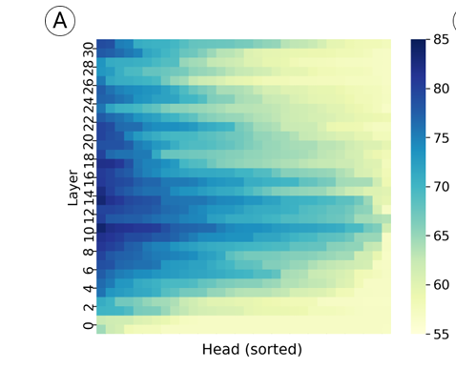
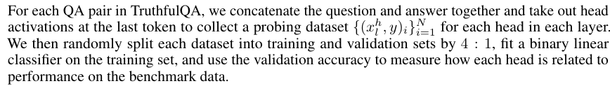
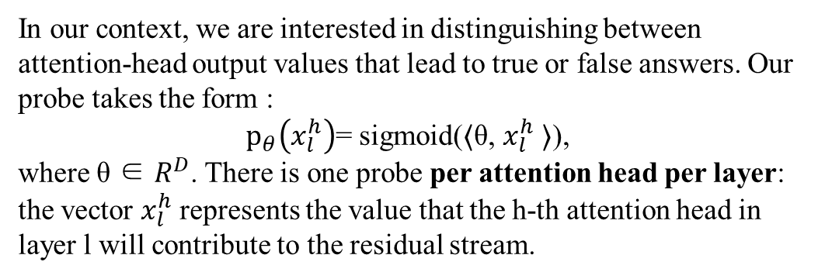
Probing for “Truthfulness”
In our context, we are interested in distinguishing between attention-head output values that lead to true or false answers. Our probe takes the form :
$p_{θ}\left(x_{l}^{h}\right)$= sigmoid(⟨θ, $x_{l}^{h}$⟩),
where θ ∈ $R^{D}$. There is one probe per attention head per layer: the vector $x_{l}^{h}$represents the value that the h-th attention head in layer l will contribute to the residual stream.
(A)Linear probe accuracies on the validation set for all heads in all layers in LLaMA-7B, sorted row-wise by accuracy. Darker blue represents higher accuracy. 50% is the baseline accuracy from random guessing.
Notes:
这部分的核心目标是尝试去找到在模型的内部表示中，与 “真实性” 相关的元素在哪里，也就是探究模型内部对于答案是真实还是虚假的一种表征情况。其基本思路是通过训练分类器等手段，利用模型在处理包含真实和虚假答案的输入时所展现出的不同激活情况，来挖掘出和 “真实性” 相关联的信息所在之处

Slide 7
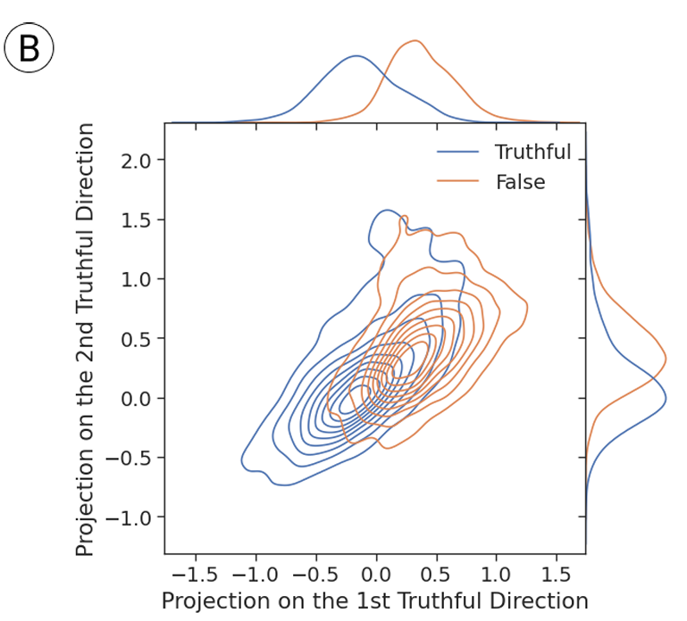
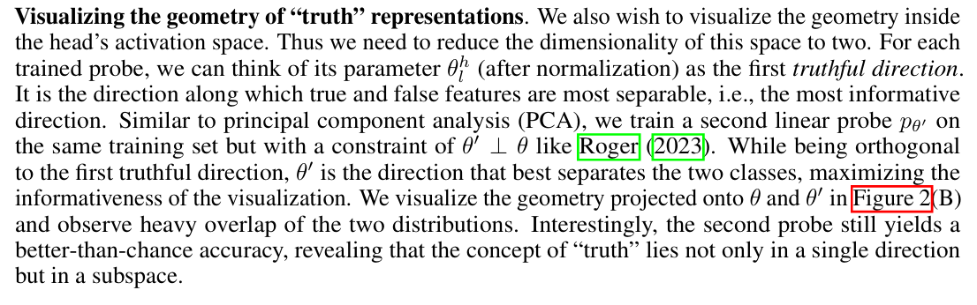
Probing for “Truthfulness”
(B) Kernel density estimate plot of activations of truthful (blue) and false (orange) QA pairs in the 18th head in the 14th layer of LLaMA-7B after projection onto the top-2 truthful directions. Marginal distributions are shown on the upper and right sides.
Notes:
可视化在 LLaMA - 7B 模型第 14 层第 18 个注意力头的激活空间内部的几何结构.
对于每个训练好的探测器，其参数（经过归一化处理后）被视作第一个 “真实方向”,代表着在这个空间里，真实特征和虚假特征最容易被区分开的方向，也就是蕴含信息量最大、最能体现真实与虚假差异的方向。
类似于主成分分析（PCA）, 在同样的训练集上训练第二个线性探测器,约束条件是它的参数要与第一个 “真实方向” 的参数相互垂直.代表与错误回答相关的激活值分布
图B：
真实和虚假这两种分布存在大量重叠情况。
不过，有意思的是，尽管有大量重叠，第二个探测器仍然能够取得比随机猜测更好的准确率。这一结果揭示出一个重要信息，那就是 “真实” 这个概念在模型的注意力头激活空间里，并非仅仅局限于某一个单一方向，而是存在于一个子空间当中。这意味着模型对 “真实” 的内部表征是相对复杂的，是由多个维度的信息共同构成的，而不仅仅依赖于某一个特定的线性方向来体现真实与虚假的区别。

Slide 8
Inference-Time Intervention
If, during inference, we intervene to shift activations in the “truthful” direction, it seems possible that the network will provide more truthful answers to the benchmark questions. This is the basic strategy behind what we call inference-time intervention (ITI).
选择k个关键注意力头
如图 2（A） 所示，只有一部分注意力头似乎与真实性密切相关。
2. 确定激活移动方向
如图 2（B） 所示，true 与 false 语句的几何结构很复杂。有两种方法：
the vector orthogonal to the separating hyperplane learned by the probe
the vector connecting the means of the true and false distributions.
Notes:
对于区分真实答案和虚假答案的情况，探测器（probe）在训练过程中就是要找到这样一个能将两类数据尽可能分开的超平面。这个超平面就像是在高维空间里的一个 “边界”，使得真实答案对应的特征数据位于超平面的一侧，虚假答案对应的特征数据位于另一侧。
将真实分布的均值点和虚假分布的均值点用一个向量连接起来，这个向量就体现了两类分布在平均意义上的差异方向和距离情况。

Slide 9
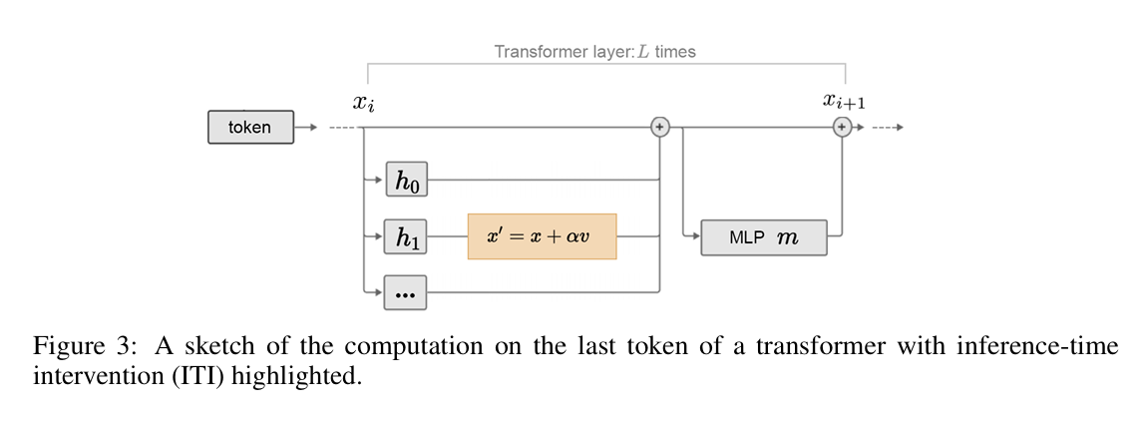
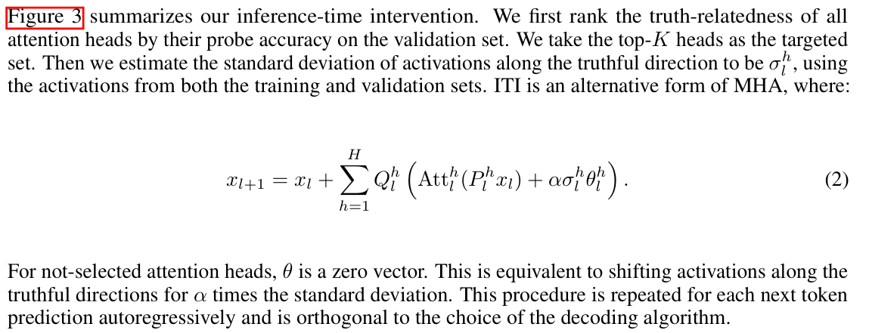
Inference-Time Intervention
Notes:
超参数：干预头数、干预强度

Slide 10
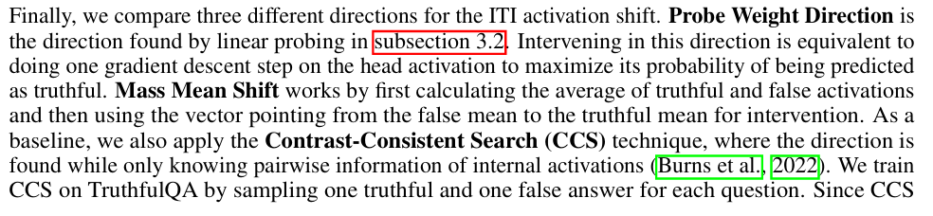
Result:

Slide 11
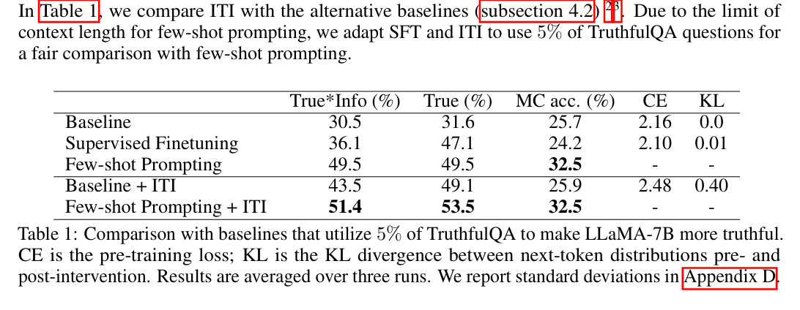
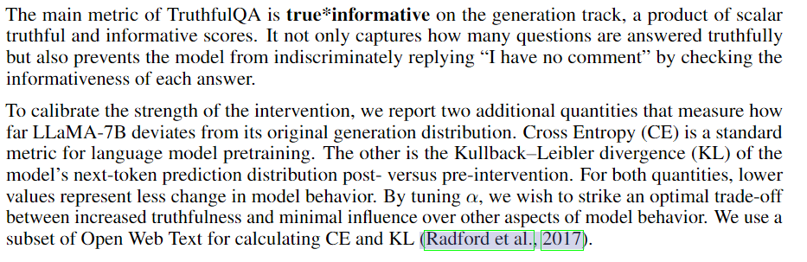
Notes:
TRUE：生成任务
MC：分类预测任务，做选择题

Slide 12
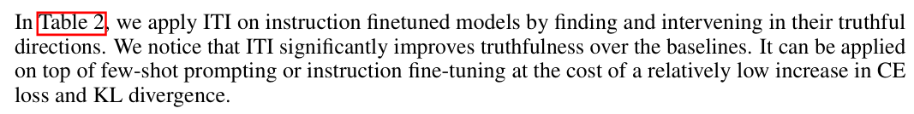
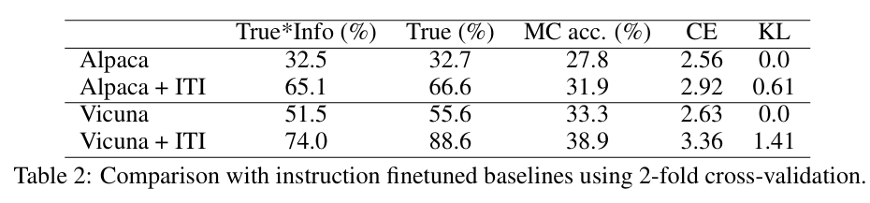
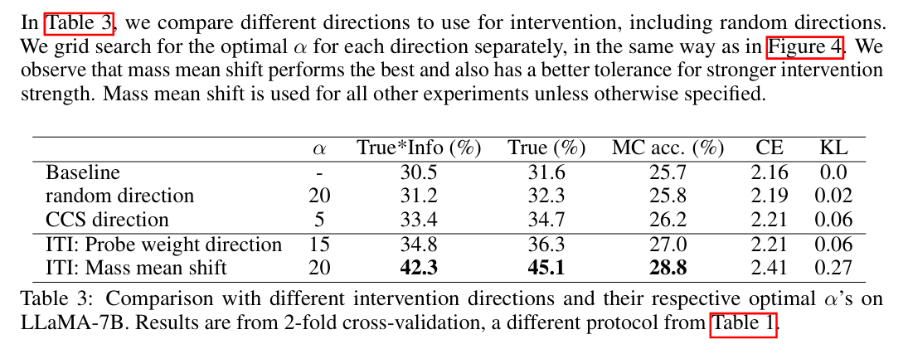
Notes:
表2：我们通过查找和干预其真实方向，将 ITI 应用于指令微调模型。我们注意到 ITI 显着提高了基线的真实性。它可以应用于少样本提示或指令微调之上，但代价是 CE 损失和 KL 散度的增加相对较低。
Alpaca是斯坦福在LLaMa-7B的基础上监督微调出来的模型
Vicuna是在LLaMa-13B的基础上使用监督数据微调得到的模型

Slide 13
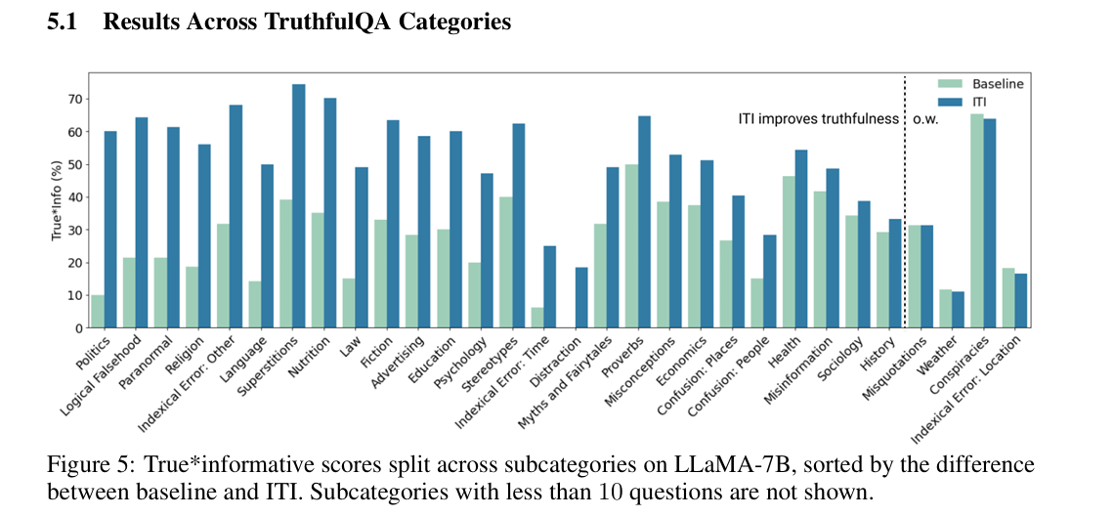

Slide 14
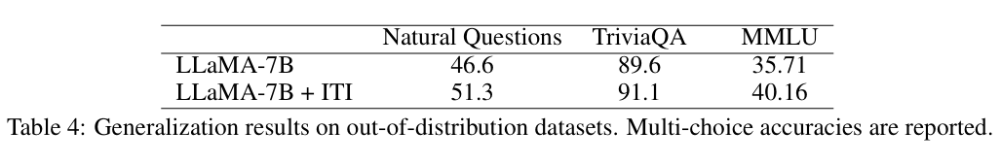
不局限于truthful任务:

